Slide 1




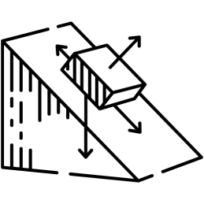


Enseigner
la démarche scientifique
en PHYSIQUE CHIMIE
Terminale Professionnelle
Appliquer la démarche scientifique pour l’étude de la propagation d’une onde sonore.

Slide 2
Objectifs
Etudier, définir et pratiquer la démarche scientifique.
Etudier l’atténuation de l’intensité acoustique d’une onde sonore en fonction de la distance de propagation.
Description de l’activité
Répartie sur trois séances au sein de la séquence sur le module:
« Caractériser la propagation d’un signal sonore » en classe de terminale Bac Professionnel.
L’activité propose une approche théorique, une formalisation puis une mise en pratique de la démarche scientifique.

Slide 3
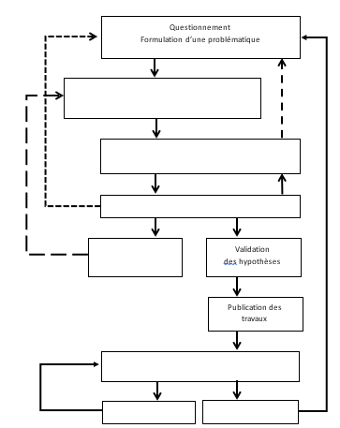
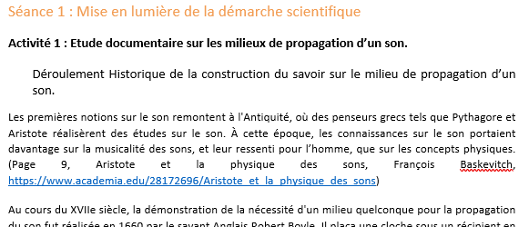
Séance 1 :
Découvrir et formaliser les éléments constituants la démarche scientifique
1. Etude de la démarche scientifique à travers une activité documentaire
Formalisation des étapes de la démarche scientifique sous forme d’organigramme

Slide 4
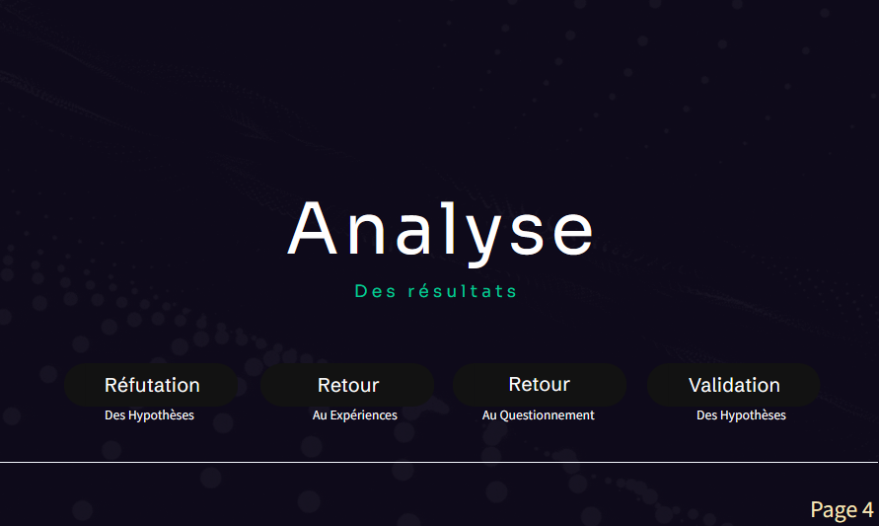
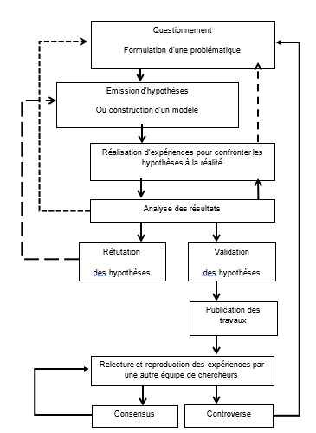
Séance 2 : Création d’un diaporama interactif modélisant la démarche scientifique
2. Création individuelle d’un diaporama interactif
1. Correction collective de l’organigramme complété à la séance 1

Slide 5
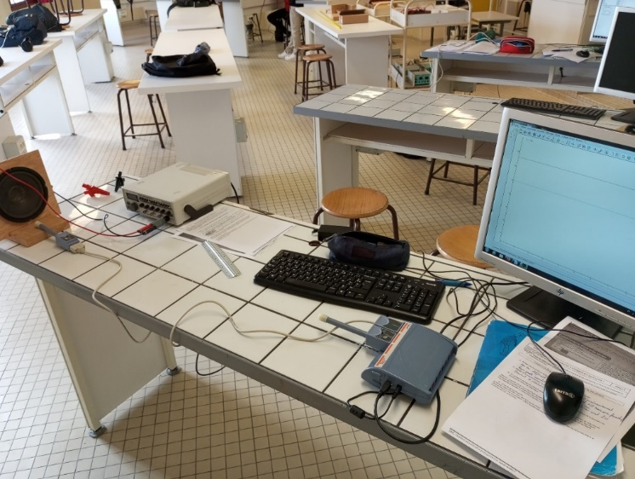
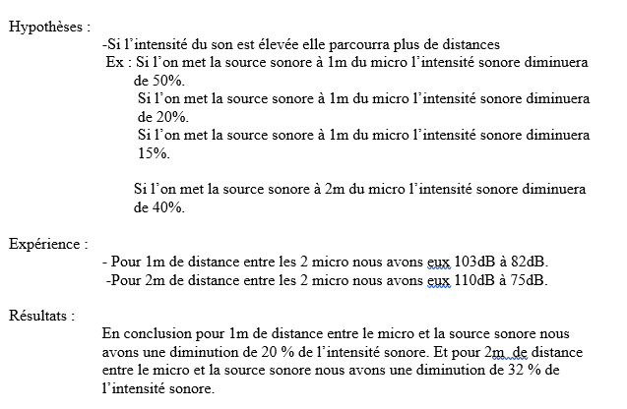

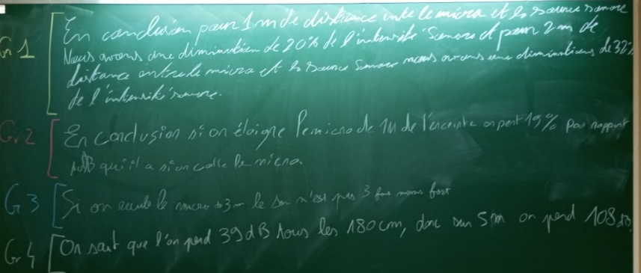

Séance 3 : Mise en pratique de la démarche scientifique à partir d’une problématique commune du programme de terminale
3. Mise en œuvre de la démarche scientifique à l’aide du diaporama interactif créé à la séance 2
1. Constat et questionnement individuels
4. Mutualisation des réponses à la problématique et précisions / remédiations de la part du professeur.
2. Mutualisation et échanges pour ne formuler qu’un seul questionnement.
L’intensité sonore diminue de six décibels lorsqu’on double la distance

Slide 6
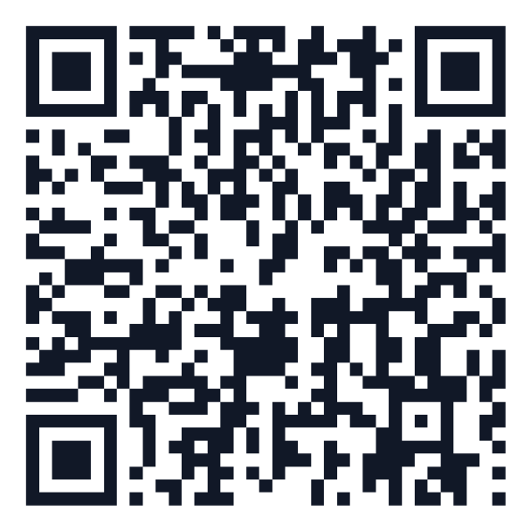

Images :
Erlenmeyer par Freepik – Flaticon
Physique par istar_design_bureau – Flaticon
Etoile par Freepik – Flaticon
Cible par Freepik – Flaticon
Principales ressources :
Cariou J.-Y. (2001). La formation de l’esprit scientifique – trois axes théoriques, un outil pratique : DiPHTeRIC
Rapports IGESR :« La sensibilisation et la formation à la démarche scientifique de l’école élémentaire au doctorat », avril 2023
Perrenoud, P. (2013). La démarche scientifique à l'école : théories et pratiques. Armand Colin.
https://www.cea.fr/comprendre/Pages/physique-chimie/essentiel-sur-demarche-scientifique.aspx

